Slide 1
Технология организации групповой работы в начальной школе
Умение учиться – это новообразование, которое, в первую очередь, связано с освоением формы учебного сотрудничества
Г.А. Цукерман

Slide 2
Цель групповой работы
активное включение каждого ученика в процесс усвоения учебного материала

Slide 3
Задачи групповой работы
1.
Активизация познавательной деятельности
Развитие навыков самостоятельной учебной деятельности
2.
3.
Развитие умений успешного общения
Совершенствование межличностных отношений в классе
4.

Slide 4
Плюсы и минусы групповой работы
Плюсы
Минусы
Повышается учебная и познавательная мотивация
Снижается уровень тревожности учащихся
В группе выше обучаемость, эффективность усвоения и актуализации знаний.
Улучшается психологический климат в классе
Групповой работе надо сначала научить
Организация групповой работы требует от учителя особых умений, усилий
Некоторые ученики могут пользоваться результатами труда более сильных одноклассников
Для некоторых детей разделение на группы – процесс болезненный

Slide 5
Принципы групповой работы
Учитывать уровень образовательных возможностей учащихся
Учитывать особенности состава группы
Составлять задания исключительно для совместного поиска решения
Распределять роли между участниками группы
Организовывать коммуникацию в группе и между группами
Анализировать способ деятельности

Slide 6
Варианты комплектования групп

Slide 7
Виды групповой работы
Работа в парах
Охота за сокровищами
Прием «Зигзаг»
Мозговой штурм
Игра «Продолжи»
Снежный ком
Мозаичная группа

Slide 8
Виды групповой работы
Используется для генерации идей
Соблюдается жесткий регламент
Распределяются роли внутри группы
Делаются сообщения от каждой группы
Мозговой штурм

Slide 9
Виды групповой работы
Игра «Продолжи»
Игра основана на выполнении различных заданий группой по цепочке.

Slide 10
Виды групповой работы
Охота за сокровищами
1.
Учитель составляет вопросы, которые требуют знаний фактов или их осмысления
2.
Группа отвечает на вопросы, используя учебник или дополнительную литературу

Slide 11
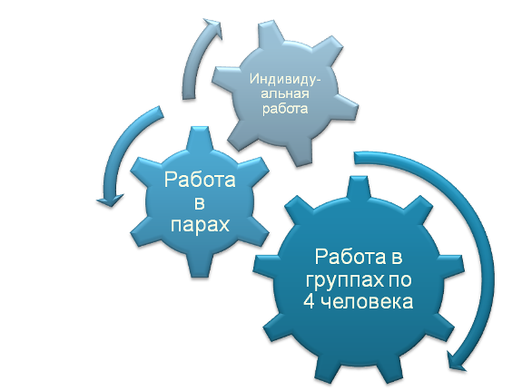
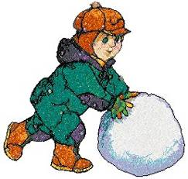
Виды групповой работы
Снежный ком

Slide 12
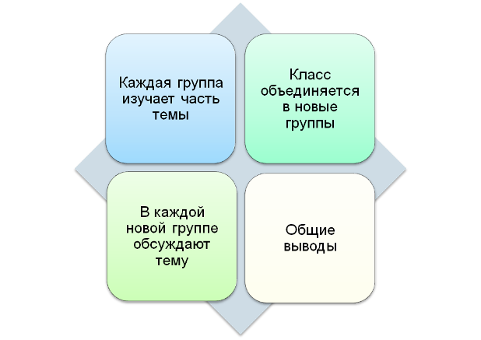
Виды групповой работы
Пазлы

Slide 13
Виды групповой работы
Прием «Зигзаг»
Группа работает над своей темой
Встреча экспертов
Возврат в свои группы

Slide 14
Деятельность учителя во время групповой работы
Учитель может:
Контролировать
Организовывать
Оценивать работу
Участвовать в работе группы
Предлагать участникам разные варианты решений
Выступать в роли наставника, исследователя или источника информации

Slide 15
Принципы выбора заданий для групповой работы

Slide 16
Правила совместной работы
Правила совместной работы
1) работать дружно: быть внимательными друг к другу, вежливыми, не отвлекаться на посторонние дела, не мешать друг другу, вовремя оказывать помощь, выполнять указания старшего
2) работать по алгоритму (плану)
3) своевременно выполнять задание: следить за временем, доводить начатое дело до конца
4) качественно выполнять работу (аккуратно, без ошибок), соблюдать технику безопасности, экономить материалы
5) каждый из группы должен уметь защищать общее дело и свое, в частности

Slide 17
Критерии эффективности групповой работы
1. Адекватность выбора групповой формы работы этапу и типу урока
2. Целеполагание (цель групповой работы):
3. Содержание групповой работы
4. Организация рефлексии групповой работы

Slide 18
Учителю на заметку
нельзя принуждать к общей работе детей, которые не хотят вместе работать
следует разрешить отсесть в другое место ученику, который хочет работать один
групповая работа должна занимать не более 15-20 минут в I – II классах, не более 20-30 минут – в III – IV классах
нельзя требовать в классе абсолютной тишины
нельзя наказывать детей лишением права участвовать в совместной работе

Slide 19
Литература:
Цукерман Г.А. Введение в школьную жизнь. - М.: Новая жизнь, 1994.
Цукерман Г.А. Виды общения в обучении. Томск : Пеленг, 1993.
Глазкова А. Организация индивидуальной, групповой, коллективной деятельности. // Начальная школа.- 1999, № 10
Чередов И.М. Формы учебной работы в средней школе: Книга для учителя. М.: Просвещение, 1988
Курятов В.М. Как организовать обучение в малых группах. СПб.: Педагогика, 2000

